Slide 1


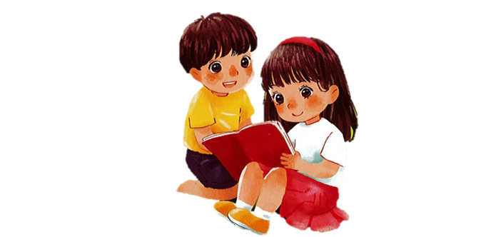
TIẾNG VIỆT 1

Slide 2
Khởi động
1
Tìm nhanh các tiếng có vần:
an
ăn
ân
Notes:
GV có thể cho HS chơi trò chơi đố bạn

Slide 3
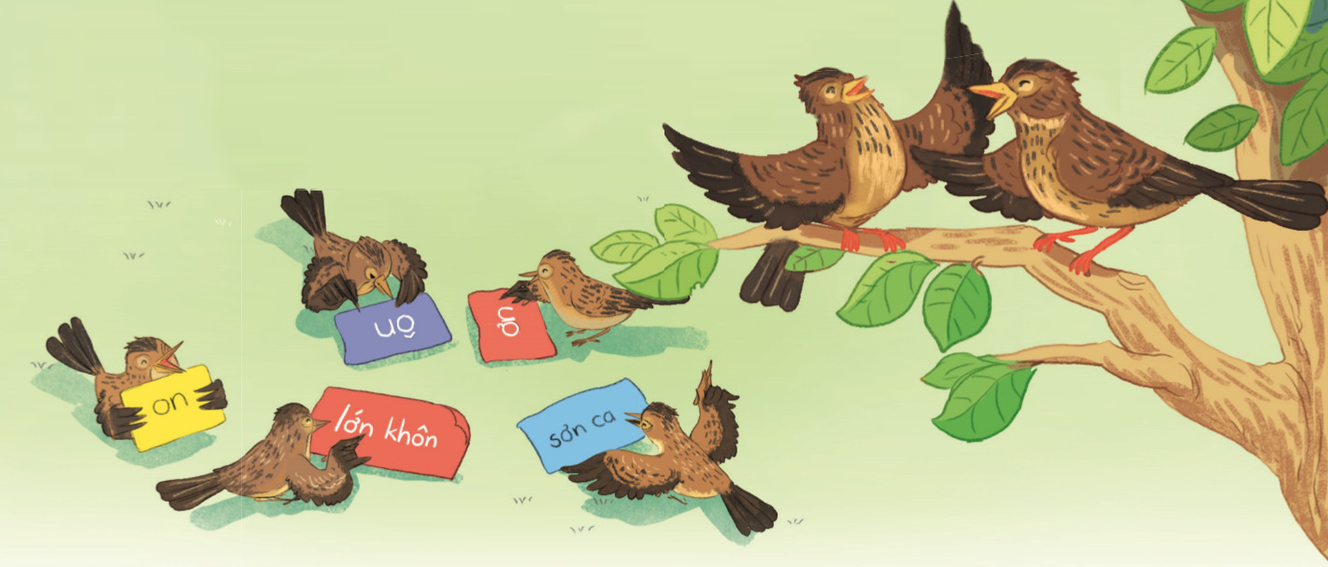
Nhận biết
2
Sơn ca véo von: Mẹ ơi, con đã lơn khôn.
Sơn ca véo von: Mẹ ơi, con đã lơn khôn.
́
́

Slide 4


BÀI 32:
on ôn ơn

Slide 5
Đọc
3
on
ôn
ơn
c
on
con
on
on
ôn
ôn
ơn
ơn
giòn
ngon
bốn
nhộn
gợn
lớn

Slide 6
So sánh
o
on
n
ô
ôn
n
ơ
ơn
n

Slide 7



Thư giãn nào!

Slide 8


Slide 9
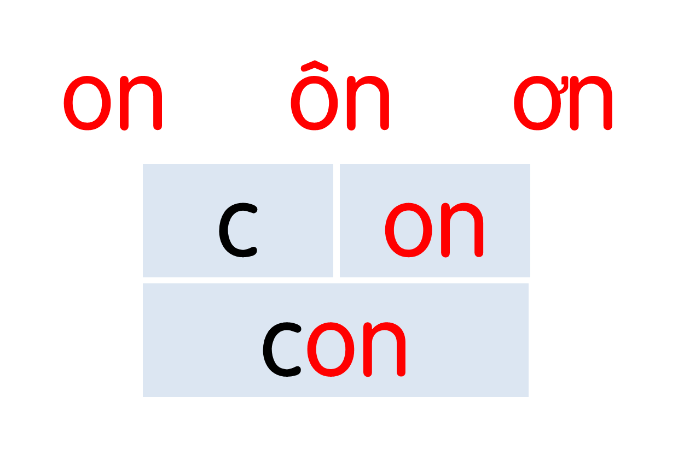

Notes:
Ôn lại

Slide 10
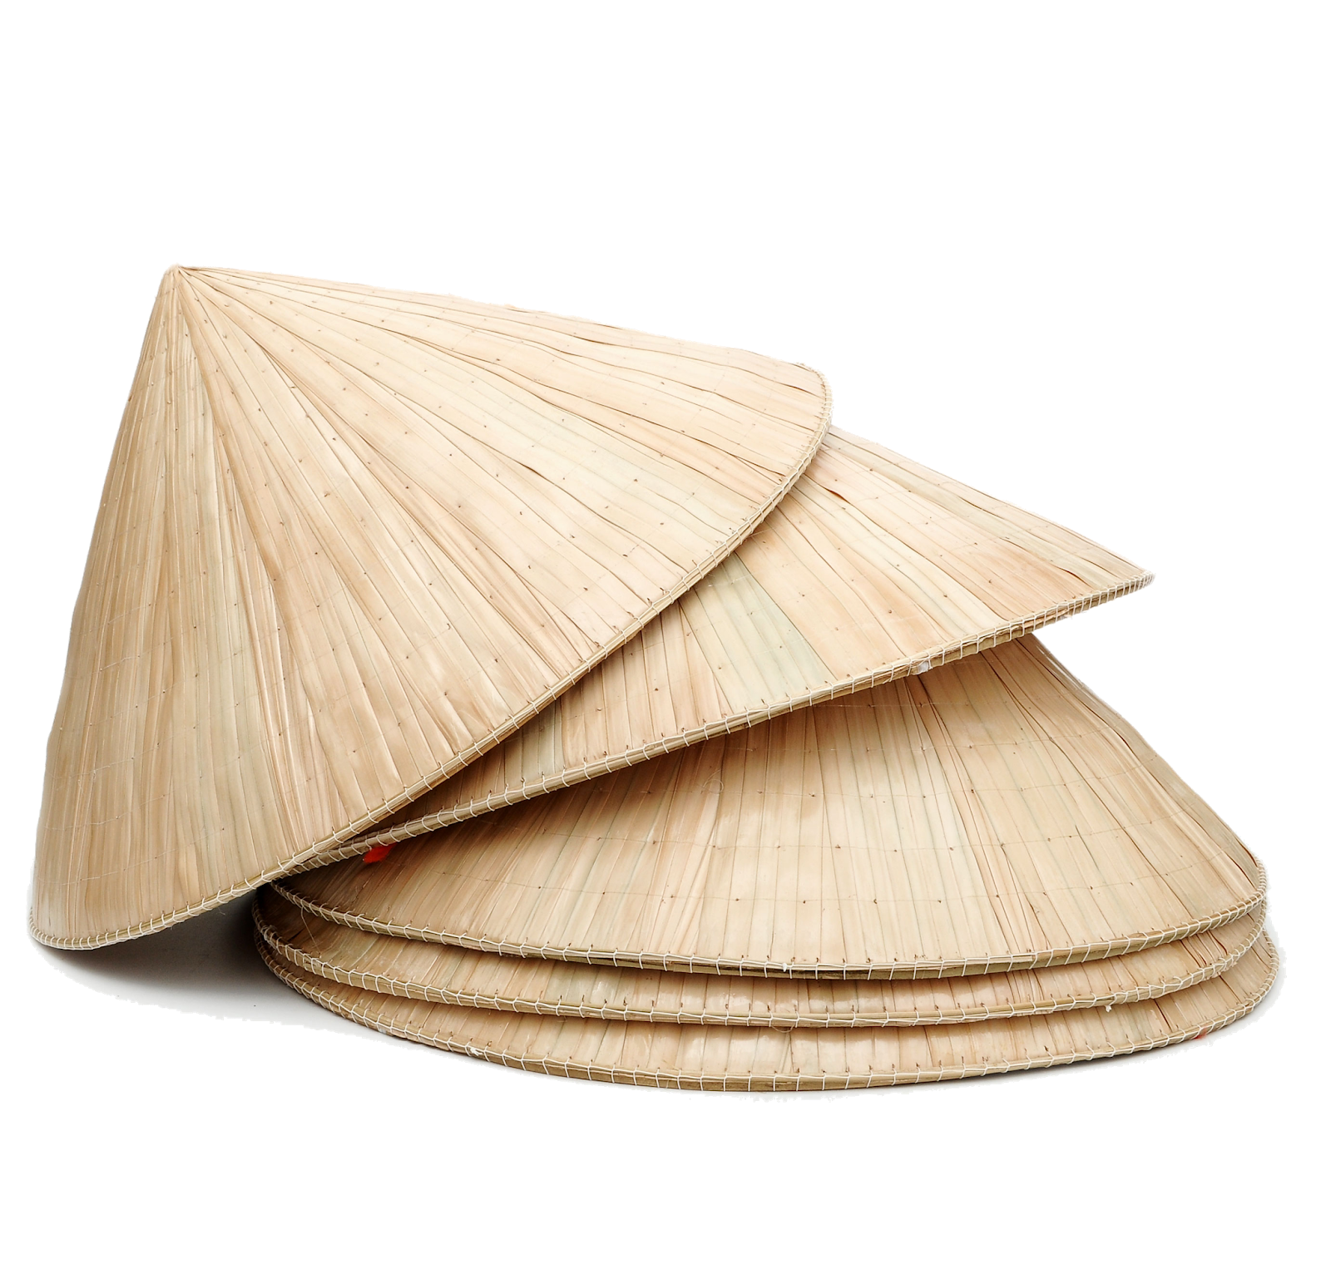
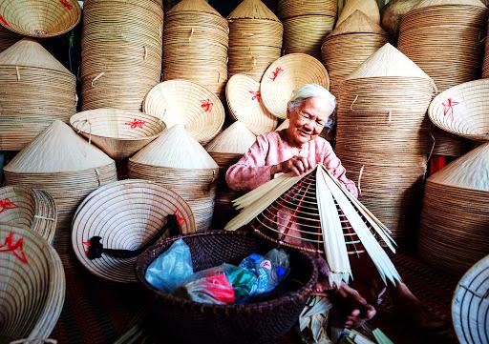
nón lá
on
Notes:
Hay còn gọi là CHIM ĐA ĐA

Slide 11
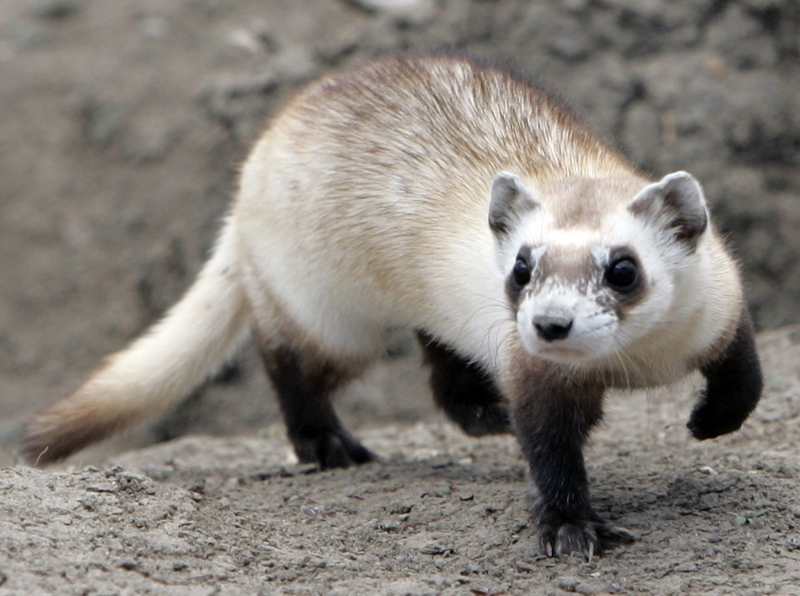
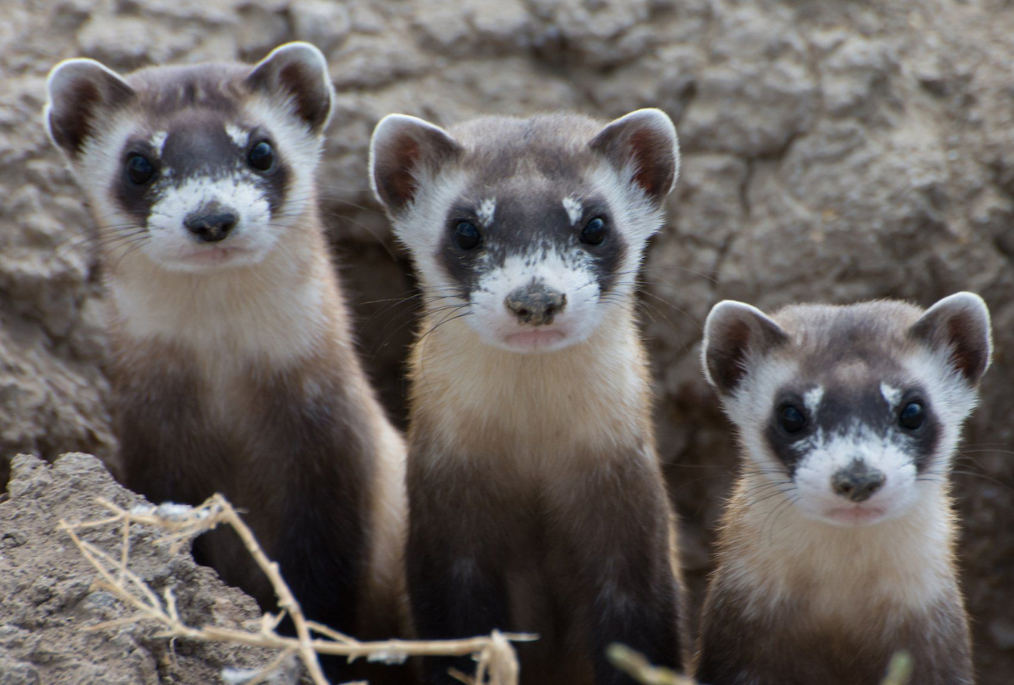
con chồn
on
ôn

Slide 12
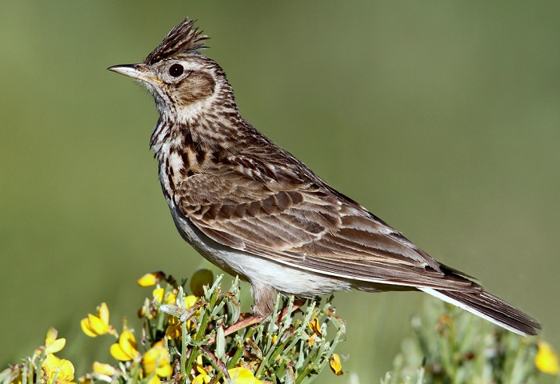
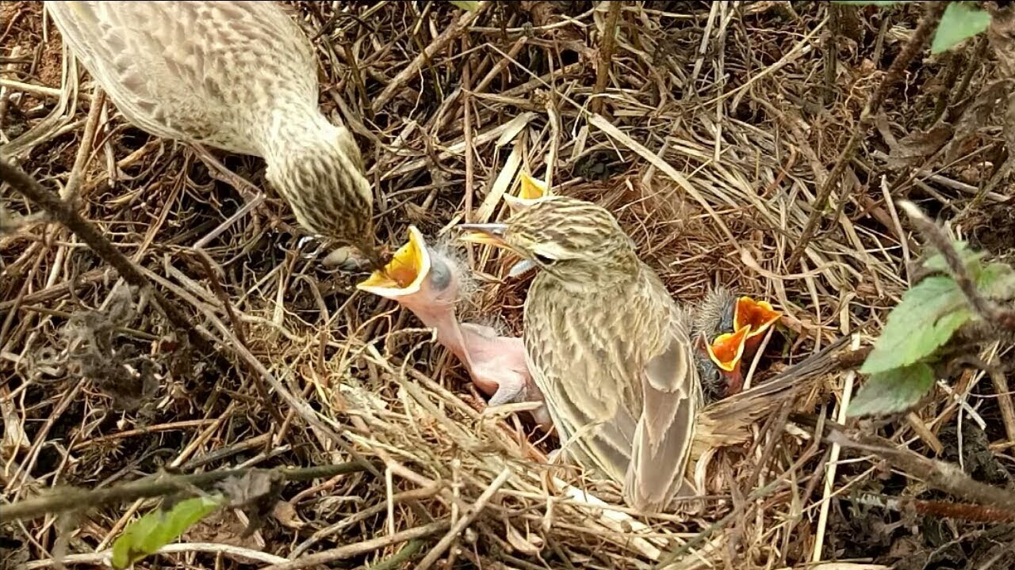
sơn ca
ơn

Slide 13

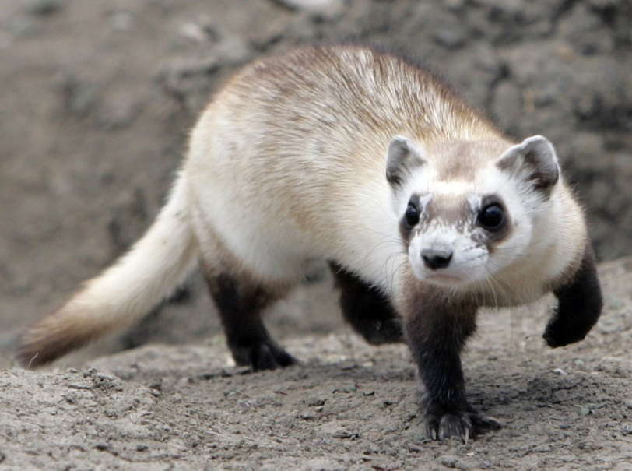




Slide 14
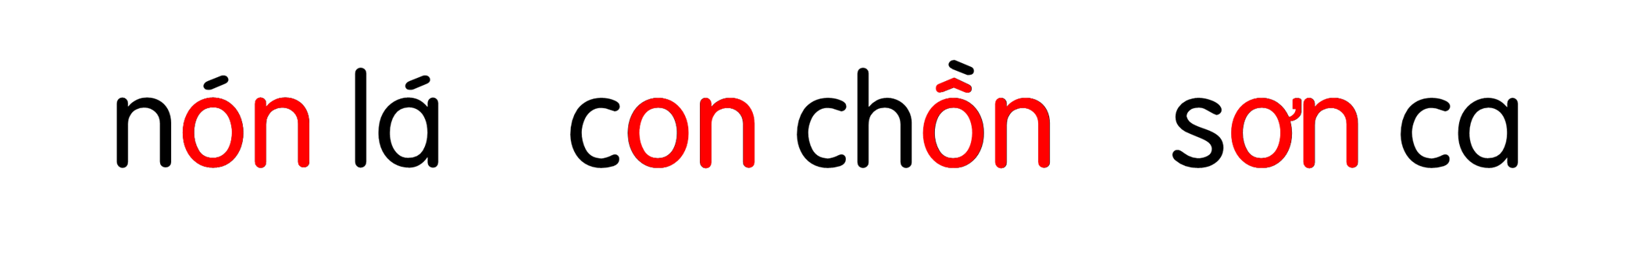

Slide 15

Giải lao

Slide 16
Hướng dẫn viết bảng
4
Ϊ

Slide 17



Slide 18
Hướng dẫn viết bảng
4
Ū

Slide 19
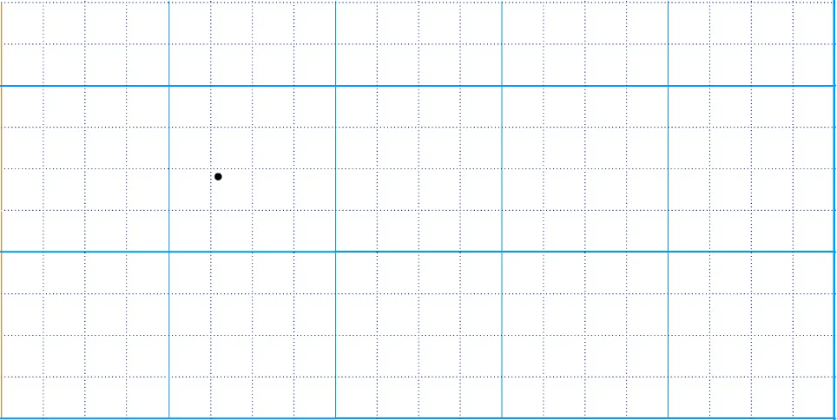

Slide 20
Hướng dẫn viết bảng
4
Ω

Slide 21
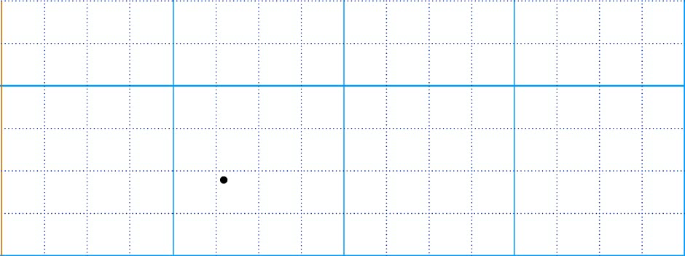

Slide 22

wŗ

Slide 23

εŬ

Slide 24
sΩ

Slide 25
Viết vở
5
Ϊ
Ū
Ω

Slide 26
cΪ εŬ

Slide 27
sΩ ca

Slide 28

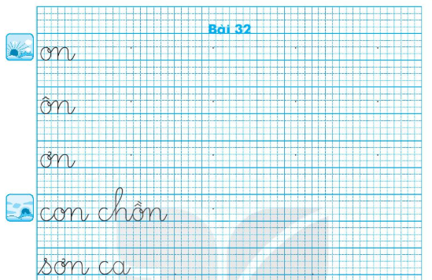
Trang 23

Slide 29
Thư giãn nào!

Slide 30
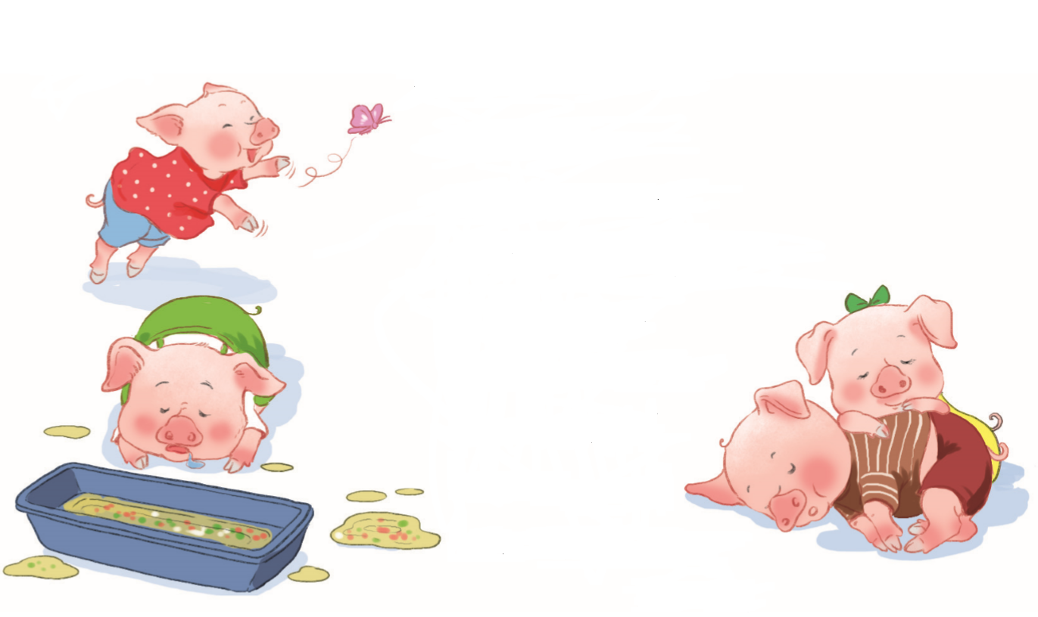
Đọc
6
Bốn chú lợn con
Ve vẻ vè ve
Vè bốn chú lợn
Nhởn nhơ nô giỡn
Ăn ngủ vô tư.
Hẳn họ nhà “Trư”
Là to tròn thế.
Ve vè nghe kể
Bốn chú lợn con.
(Tiến Việt)

Slide 31
bốn
con
lợn
nhỡn
giỡn
tròn

Slide 32
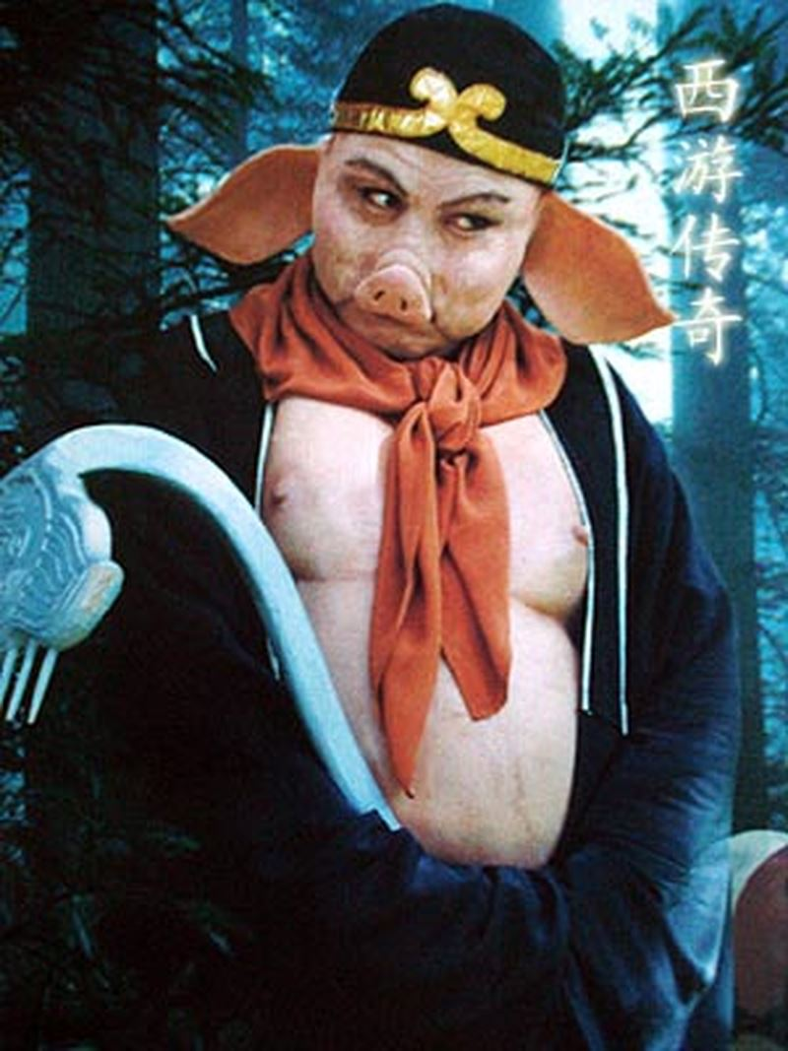
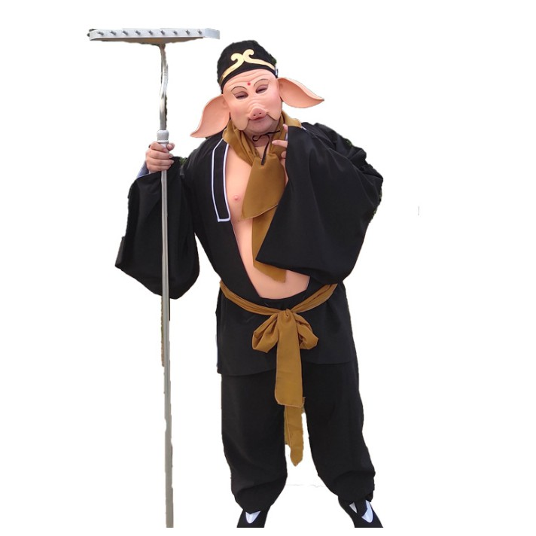
Bốn chú lợn con
1
2
Ve vẻ vè ve
Vè bốn chú lợn
Nhởn nhơ nô giỡn
Ăn ngủ vô tư.
Hẳn họ nhà “Trư”
Là to tròn thế.
Ve vè nghe kể
Bốn chú lợn con.
(Tiến Việt)
3
4
5
6
7
8
Nhân vật nào trong bộ phim “Tây du kí” có hình dáng của lợn?
Bài thơ có mấy dòng thơ?
Có mấy chú lợn trong bài?
Những chú lợn có đặc điểm gì?
Notes:
GV chủ động hỏi HS để khai thác nội dung nhé

Slide 34
Bốn chú lợn con
Ve vẻ vè ve
Vè bốn chú lợn
Nhởn nhơ nô giỡn
Ăn ngủ vô tư.
Hẳn họ nhà “Trư”
Là to tròn thế.
Ve vè nghe kể
Bốn chú lợn con.
(Tiến Việt)

Slide 35
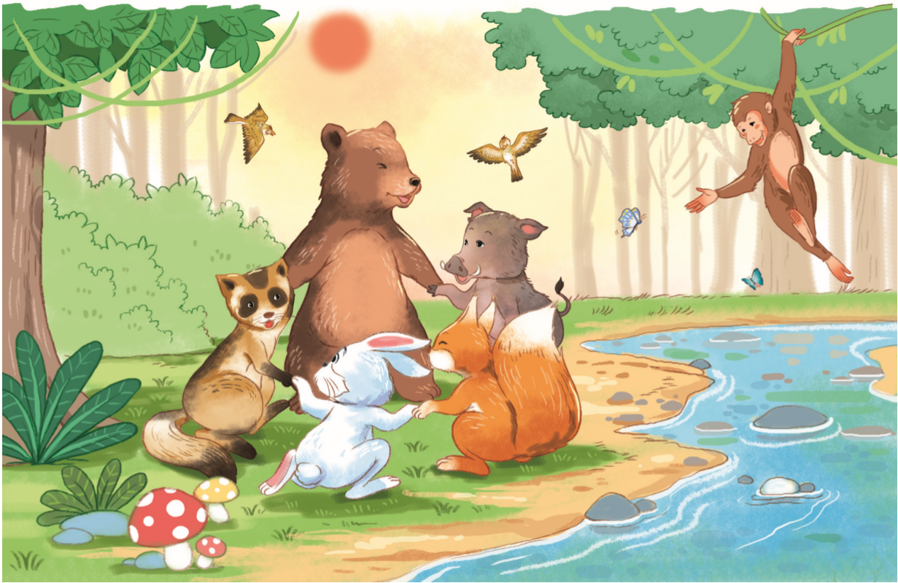
Nói
7
Rừng xanh vui nhộn

Slide 36


Slide 37
Dặn dò

